Slide 1
Російський балет

Slide 2
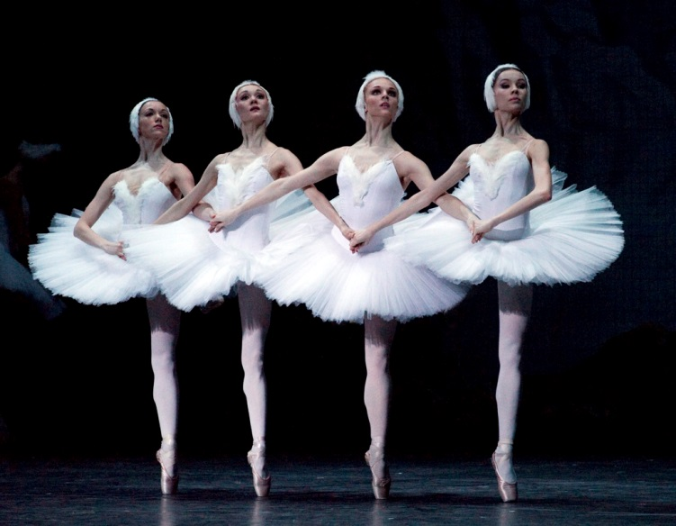

Slide 3
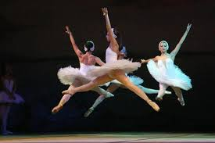
Балет — натхненна пластика, втілення думки в русі, духовного в тілесному.

Slide 4
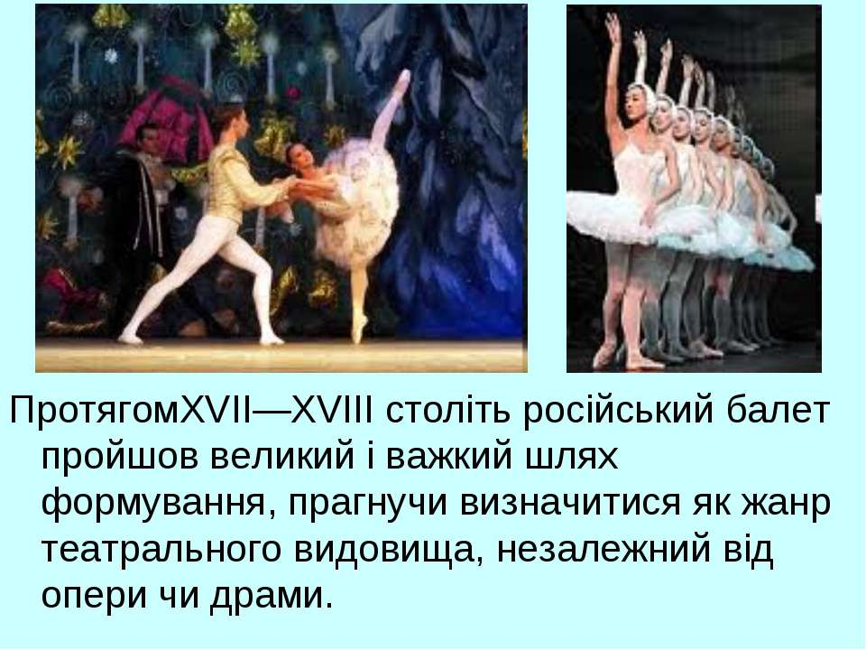

Slide 5
Перші балетні вистави в Росії відбулися ще в XVII ст., а в 1736 р. у Петербурзі та в 1806 р. у Москві вже були створені постійні балетні трупи. З другої половини XIX ст. російський балет посідав провідне місце у світовому балетному мистецтві, а наприкінці століття став взірцем для балету всього світу.

Slide 6
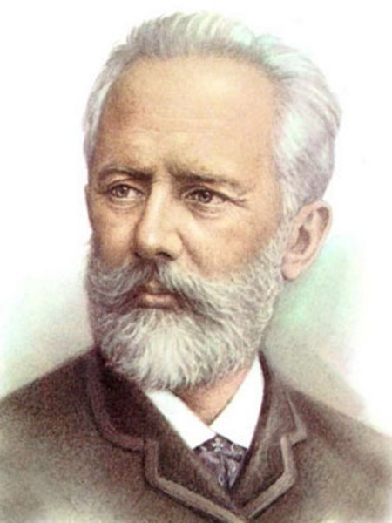
Цим він зобов’язаний композитору П. Чайковському, творцю безсмертних балетів «Лебедине озеро», «Спляча красуня», «Лускунчик», які стали вершиною світової музично-хореографічної думки (до того часу музика в балеті відігравала лише другорядну роль).

Slide 7
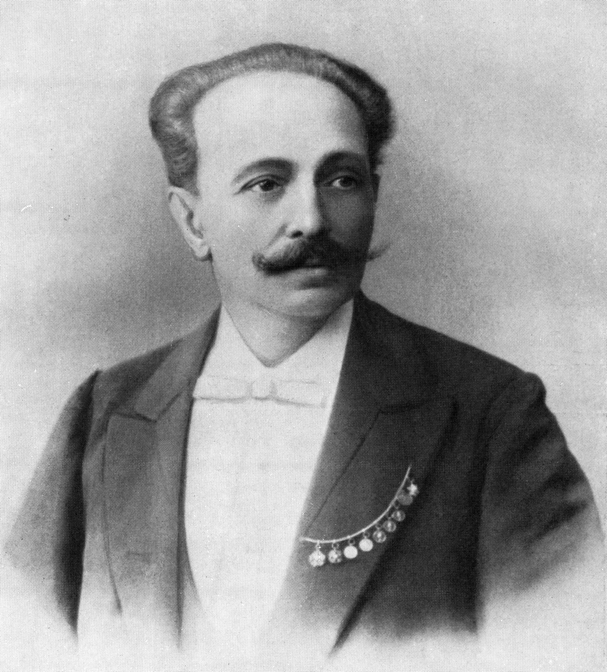
Велике значення мала і діяльність балетмейстерів М. Петіпа, Л. Іванова та О. Горського, які разом поставили «Лебедине озеро» П. Чайковського. Сам М. Петіпа здійснив новаторські балетні постановки «Спляча красуня», «Лускунчик», що принесли балетмейстеру всесвітнє визнання.

Slide 8
У виставах танцювали славетні балерини

Slide 9
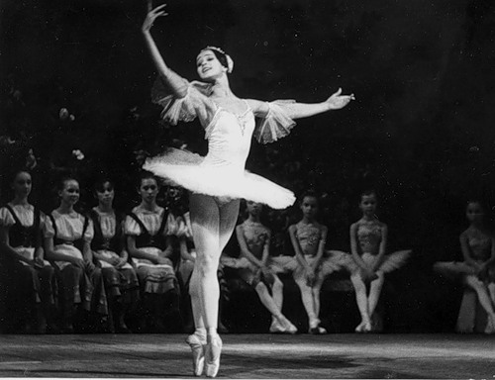
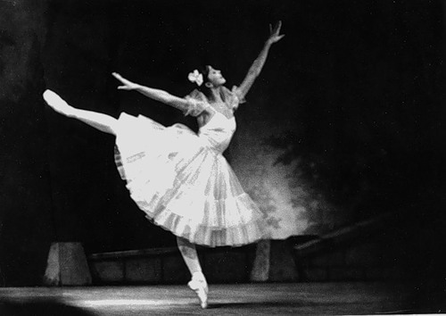
Надія Павлова

Slide 10
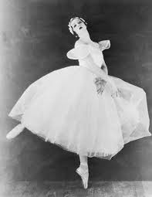
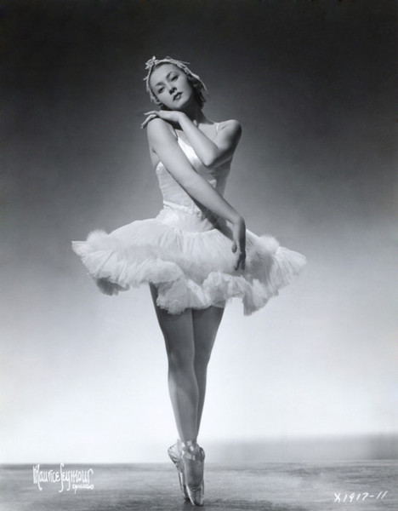
Ольга Преображенська

Slide 11
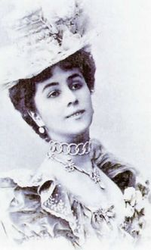
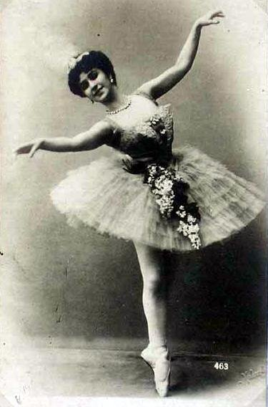
Матильда Кшесинська

Slide 12
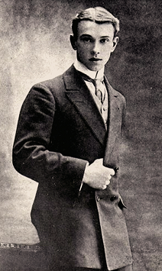
танцівник В. Ніжинський

Slide 13
Піднесенню російського балету сприяла і діяльність балетмейстерів М. Фокіна та О. Горського, які істотно розширили коло ідей та образів, збагативши балет новими формами і стилями. Постановки М. Фокіна для «Російських сезонів» балетів «Шопеніана», «Петрушка», «Жар-птиця» й інших, а також мініатюра «Вмираючий лебідь», створена балетмейстером для Г. Павлової, завоювали світову популярність.

Slide 14
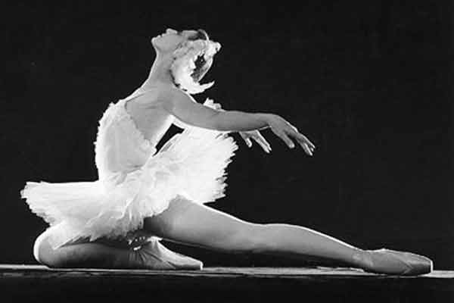
Справжніми відкриттями для Заходу стали Г. Павлова, що зробила етюд «Вмираючий лебідь» одним із найпопулярніших сольних номерів в історії балету, а також В. Ніжинський, можливо, найвидатніший танцівник усіх часів.

Slide 15
Завдяки театральним проектам С. Дягілева двадцять років — із 1909 до 1929 pp. — іменуються «золотим століттям» російського балету. Він зробив балет осередком усього нового — модернізував класичні вистави, додавши до них нові засоби вираження почуттів через рухи танцівників. У постановках митця була відчутна безмежна радість танцю, балетна техніка надавала надзвичайної витонченості ´ та піднесеності культу здорового тіла, який існував на той час. С. Дягілев координував роботу не лише танцівників, а й освітлювачів, художників, композиторів, майстрів балетного костюму. Багатоактні спектаклі, темою яких були благородні пристрасті та героїчні вчинки, виконувалися під прекрасну симфонічну музику.

Slide 16
Західна публіка ознайомилася з російським балетом у середині 50-х pp. XX ст., коли балетні трупи СРСР виїхали на світові гастролі.

Slide 17
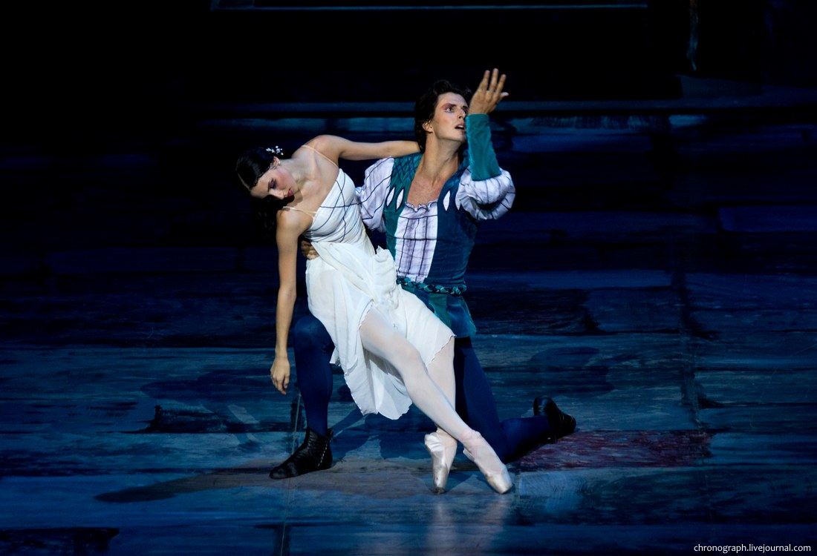
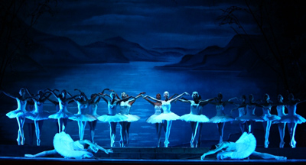
« Ромео і Джульетта »
«Лебедине озеро»

Slide 18
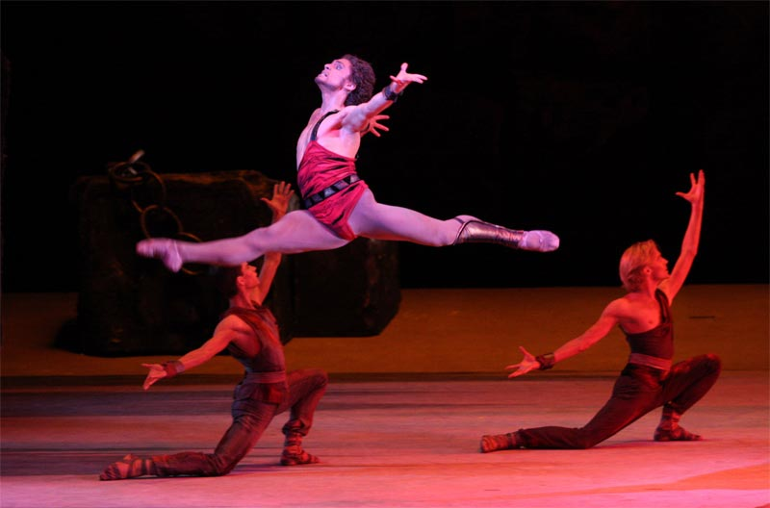
Кам’яна квітка» та «Спартак». їх балетмейстер Ю. Григорович спирався на ефект видовища, керуючи енергійними переміщеннями великої кількості акторів на сцені. До балету він додавав народні танці. Йому також належить переробка «Лебединого озера» — вистави, яка стала класичним символом радянського балету.

Slide 19
У наш час класичний російський балет співіснує з різними його модерністськими течіями. У Росії відкрито багато балетних труп різних жанрів і напрямів.

Slide 20
